Slide 1
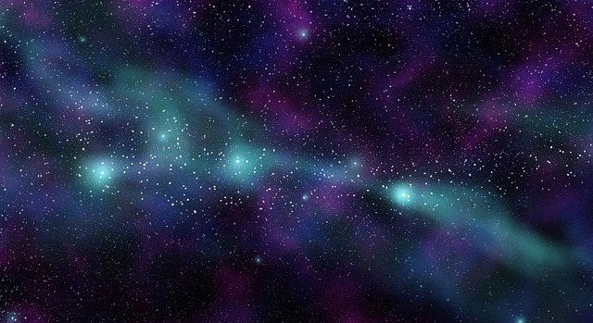
Géologie générale
Présentée par: KERBOUA Asma

Slide 2
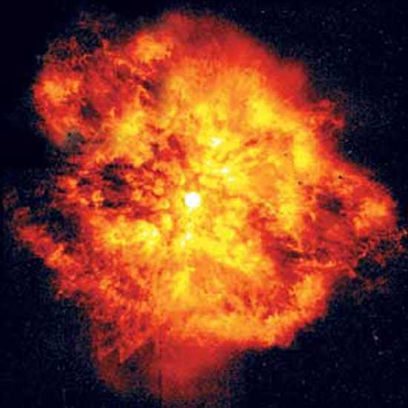
Naissance de la Terre
Le Big Bang
Il y a plus de 15 milliards d'années, la matière de l'univers était extrêmement condensée et très chaude. Une gigantesque explosion a provoqué la dissociation de cette matière. On a baptisé cette "explosion" le Big Bang.
Big Bang, un mot qui exprime une explosion, un cataclysme qui serait à l'origine de la naissance de la Terre mais également de l'ensemble de notre système solaire.

Slide 3
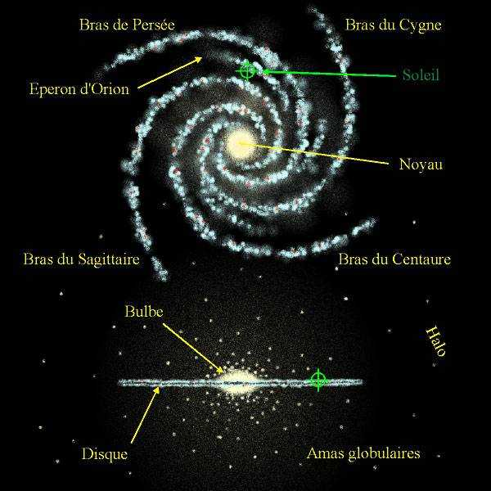
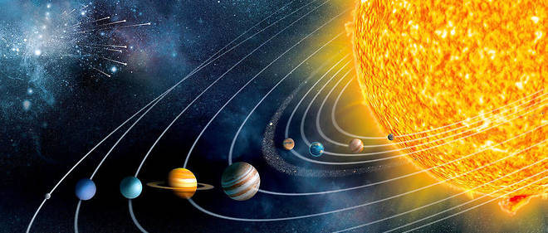
Le système solaire
On appelle Système solaire, l'ensemble des astres soumis au champ de gravitation du soleil (notre étoile à elle seule représente 99,8 % de la masse totale du Système solaire).
Le Système solaire évolue dans l'un des bras de notre galaxie spirale, la Voie lactée.

Slide 4
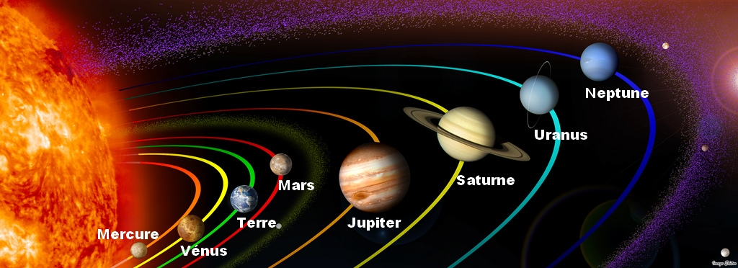
Un Système Solaire à 8 planètes :
notre Système Solaire compte officiellement 8 planètes, déclassant Pluton au rang de planète naine (2006).
Mercure ; Vénus ; la Terre (notre planète) ; Mars ; Jupiter (la plus grosse planète); Saturne (réputée pour ses anneaux) ; Uranus et Neptune.
Les planètes telluriques (rocheuses): sont principalement composées de roches et de métaux et ont une densité relativement élevée, une rotation lente, une surface solide, pas d'anneaux et peu de satellites.
Les planètes gazeuses: sont principalement composées d'hydrogène et d'hélium et généralement ont une faible densité, une rotation rapide, des atmosphères épaisses, des anneaux et beaucoup de satellites.

Slide 5
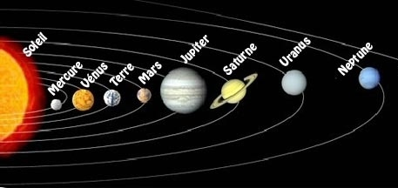
plus une planète est proche du Soleil, plus sa période de révolution sera courte.
On désigne, par l'expression « période de révolution », la durée que met un astre pour accomplir un tour complet autour d'un autre astre.
Ainsi la période de révolution de Mercure (qui est la planète la plus proche du Soleil) est de 87,5 jours.
Celle de la Terre, un peu plus éloignée, de 365 jours.
Celle de Neptune, la planète la plus éloignée du Soleil est de 165 ans ! Ainsi une année sur Neptune durerait 165 ans.

Slide 6
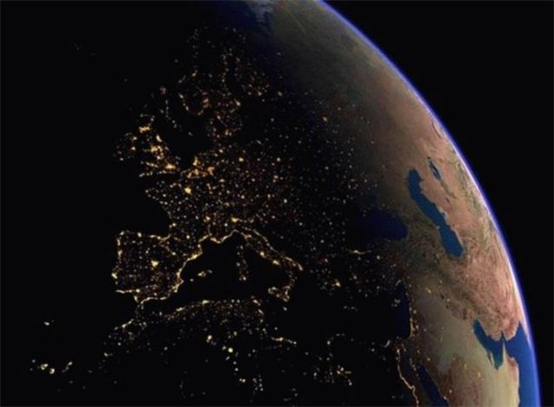
Le globe terrestre et sa structure

Slide 7
Généralement les Sciences de la Terre et de l’Univers regroupent les sciences dont l'objet est l'étude de la Terre (lithosphère , l’hydrosphère et l'atmosphère) et de son environnement spatial; en tant que planète.

Slide 8
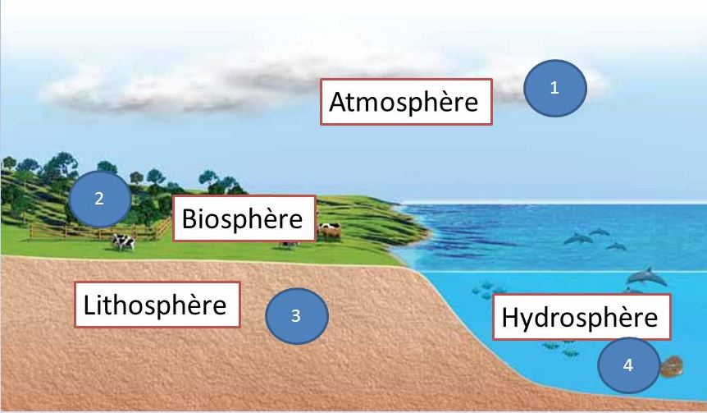
La lithosphère est l’enveloppe solide de la Terre. Elle comprend tous les éléments du relief : montagnes, plaines, plateaux, volcans, etc.
L'hydrosphère désigne les zones du globe terrestre occupées par de l'eau ou de la glace. Cette définition inclut donc : les océans, les mers, les cours d'eau, les lacs, les glaciers, les calottes polaires et les eaux souterraines.
Atmosphère: Enveloppe gazeuse entourant une planète, en particulier la Terre. Partie de l'atmosphère terrestre la plus proche du sol, dans laquelle se déroulent les phénomènes météorologiques.
Notes:
La biosphère est l'ensemble des organismes vivants et leurs milieux de vie: les bactéries, les virus

Slide 9
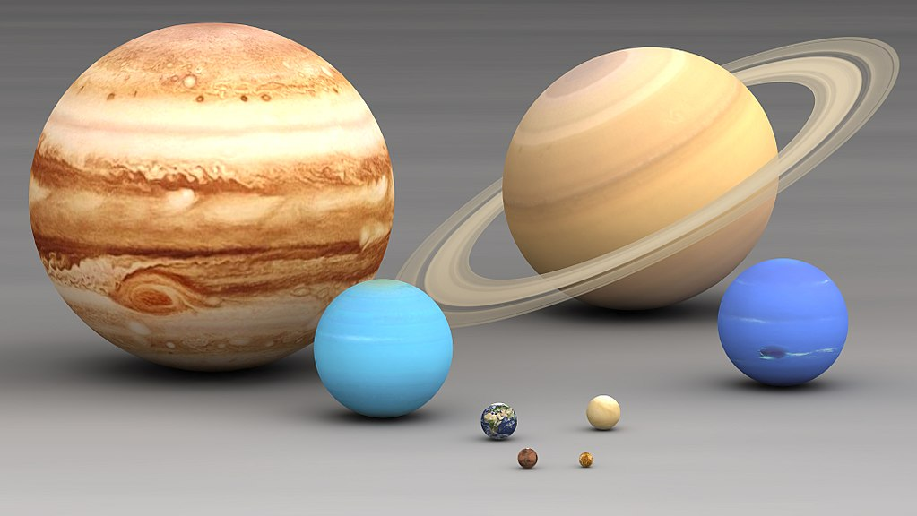
La Terre est une planète du système solaire, la troisième plus proche du soleil et la cinquième plus grande, tant en taille qu'en masse, du système solaire.
Les huit planètes du Système solaire de la plus grande à la plus petite : Jupiter, Saturne, Uranus, Neptune, la Terre, Vénus, Mars et Mercure .
La Terre s'est formée il y a 4,54 milliards d'années environ et la vie est apparue moins d'un milliard d'années plus tard.

Slide 10
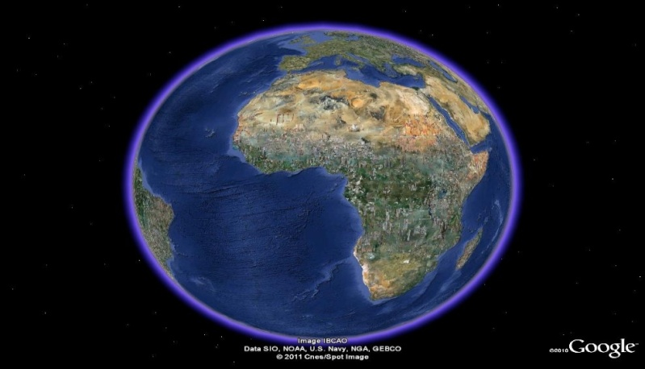
La forme de la Terre
L'étude de la forme de la Terre et celle de son champ de pesanteur constituent la géodésie.
La terre présente une forme ellipsoïdale. Elle a un diamètre de 12 756 km à l'équateur ( 12 713 km aux pôles ), soit une circonférence de 40 075 km.

Slide 11
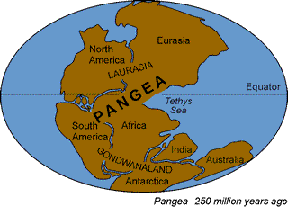
Qu'est-ce que c'est la Pangée? La Pangée était un supercontinent, qui était formé de tous les continents: Eurasie, Inde, Afrique, Amérique du Nord, Amérique du Sud, Antarctique, et Australie.
La Pangée était le troisième supercontinent connait des humains. Avant la Pangée, il y avait le Gondwana et la Laurasie. La Pangée était formé par le collision de Laurasie et Gondwana.
Notes:
Gondwana, ancient supercontinent that incorporated present-day South America, Africa, Arabia, Madagascar, India, Australia, and Antarctica.

Slide 12
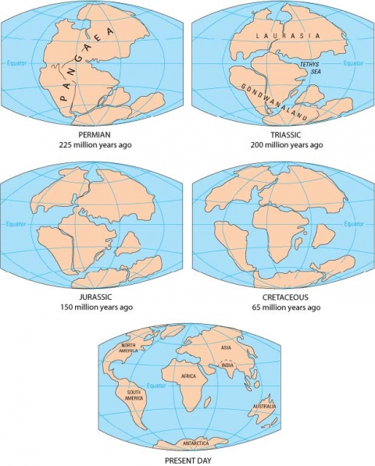

Slide 13
La structure interne de la Terre

Slide 14
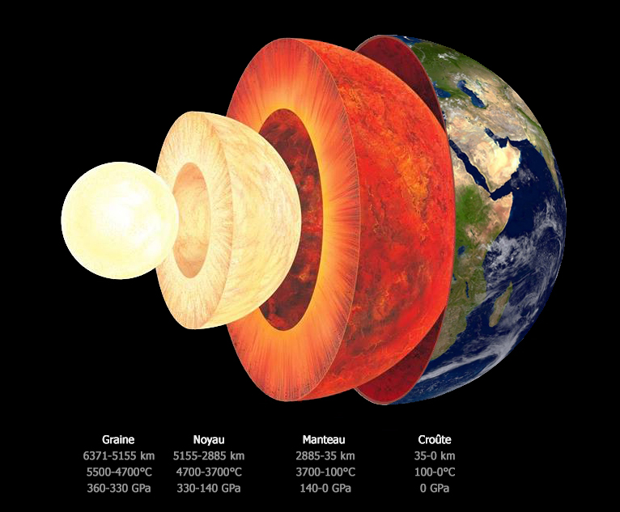
La structure interne de la Terre est répartie en plusieurs enveloppes successives, dont les principales sont la croûte terrestre, le manteau et le noyau.

Slide 15
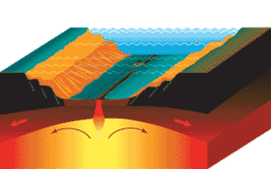
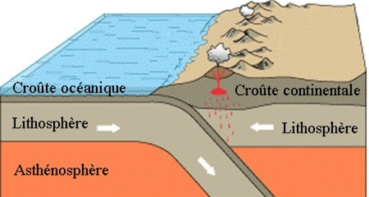
La croûte terrestre
Il existe deux types: croûte continentale et croûte océanique.
La croûte continentale forme, comme son nom l'indique, les continents. Elle est essentiellement de nature granitique et présente une épaisseur moyenne de 30 km ;
la croûte océanique se trouve sous les océans. Elle se compose pour sa part de roches basaltiques et affiche une épaisseur moyenne de 6 km. Sa densité est également plus élevée (2,9 contre 2,7 pour la croûte continentale).
Elle est générée au niveau des dorsales océaniques, ou rides médio-océanique.
dorsales océaniques

Slide 16
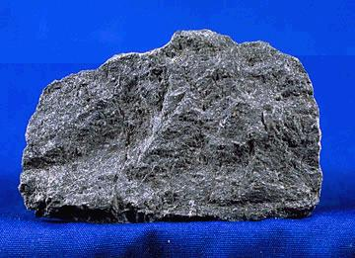
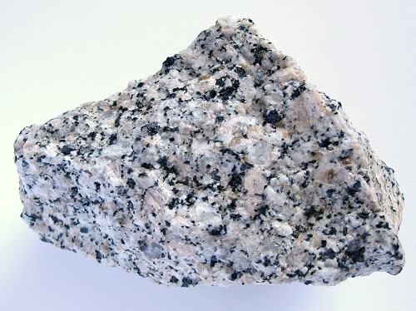
Le granite
Le basalte

Slide 17
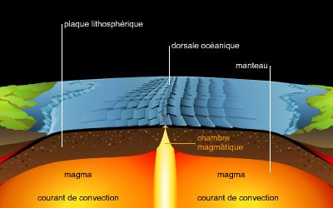
Les dorsales océaniques: sont des chaînes de montagnes sous-marines de 1.000 à 2.000 km de largeur qui se sont formées le long des zones de divergence des plaques tectoniques. Elles s'étendent sur une longueur totale de plus de 64.000 km.

Slide 18
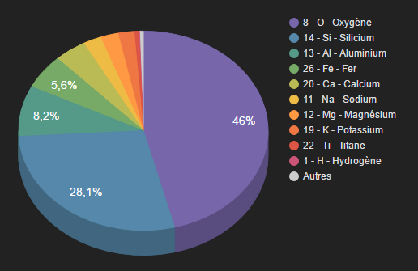
Composition chimique de la croûte terrestre
Huit éléments constituent à eux seuls près de 99 % de la masse de la croûte.

Slide 19
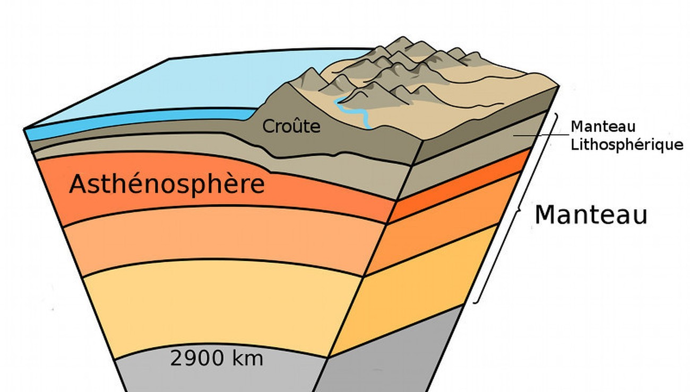
2. Le manteau terrestre : correspond à la partie du globe terrestre située entre la croûte et le noyau. Il s'étend donc entre 5 à 30 km (selon la nature de la croûte terrestre, continentale ou océanique) et 2.885 km de profondeur, formé essentiellement de péridotites..

Slide 20
Le manteau, pourtant solide, est animé de courants de convection qui évacuent la chaleur et qui sont responsables des déplacements des plaques tectoniques.
Il est séparé de la croûte terrestre par la discontinuité de mohorovicic (ou Moho), et du noyau terrestre par la discontinuité de Gutenberg.
Le manteau terrestre peut être subdivisé en plusieurs couches en fonction de leur nature. Le manteau supérieur est par exemple plus ductile (souple) que l’inférieur.

Slide 22
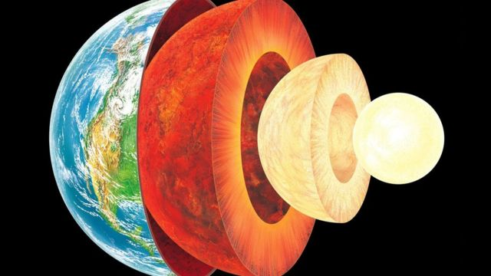
3. Le noyau terrestre: constitue le cœur de notre planète, puisqu’il se situe en son centre. Il débute sous la discontinuité de Gutenberg, à 2.885 km de profondeur, et se divise en deux parties: noyau interne et noyau externe.

Slide 23
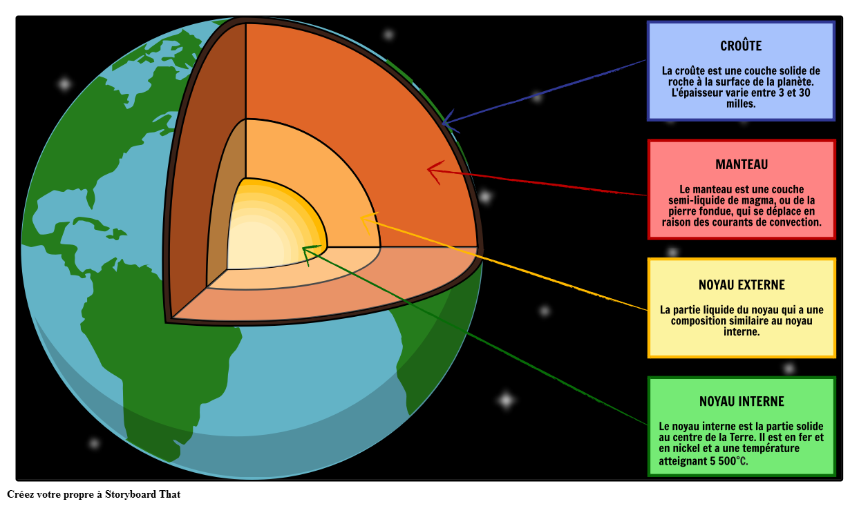
3.1. le noyau externe: De nature liquide, (densité de 10) se compose de 80 à 85 % de fer (liquide), le reste étant constitué d’éléments plus légers qui restent à déterminer en détail.
On estime cependant qu’il devrait au moins y avoir du soufre et du silicium, en plus de 5 % de nickel (qui est, lui, plus dense que le fer).
La matière en fusion y est en mouvement (il fait plus de 4.000 °C à cette profondeur). Elle génère ainsi, par effet dynamo, le champ magnétique terrestre.

Slide 24
3.2. le noyau interne
(densité de 13) est solide. Il se compose à 80 % de fer (solide) et à 20 % de nickel. En 2013, sa température a une nouvelle fois été estimée par des méthodes expérimentales. Elle devrait se situer entre 3.800 °C et 5.500 °C.
La graine, l’autre nom du noyau interne, serait elle aussi en mouvement. Elle tournerait même, sous l’action du champ magnétique terrestre, plus vite que le reste de la planète.

Slide 25
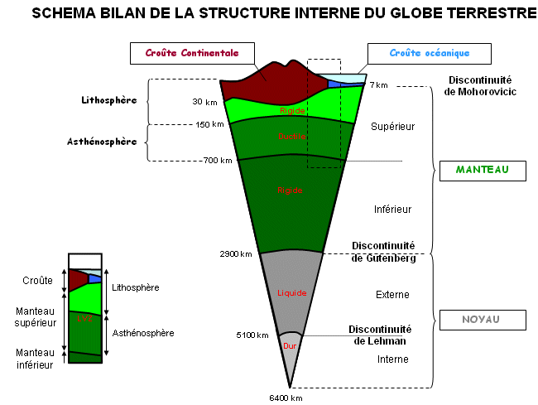

Slide 26
